Slide 1
Do it 쉽게 배우는 파이썬 데이터 분석
김 성 필

Slide 2

교재
교재
교재 명 : Do it 쉽게 배우는 파이썬 데이터 분석
저자 : 김영우
출판사 : 이지스퍼블리싱

Slide 3
시작하기 전에
실습에 사용할 데이터 파일
깃허브 - https://bit.ly/doit_python

Slide 4
1장 안녕 파이썬

Slide 5
2장 파이썬 데이터 분석 환경 만들기
아나콘다로 파이썬과 JupyterLab 설치

Slide 6
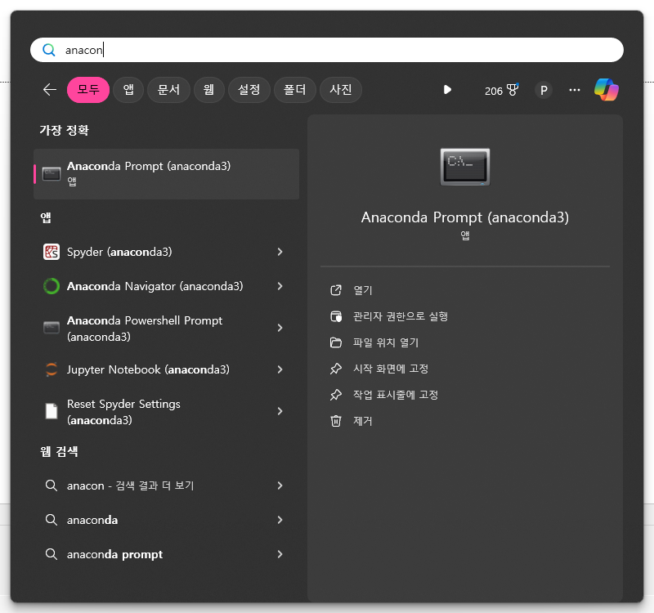
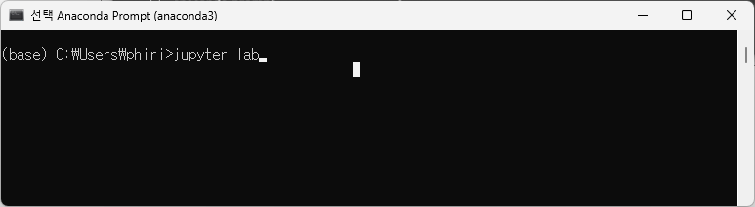
2장 파이썬 데이터 분석 환경 만들기
JupyterLab과 친해지기
JupyterLab 실행
윈도우 버튼 크릭 → Anaconda Prompt(anaconda3) 실행
> juputer lab [Enter]

Slide 7
2장 파이썬 데이터 분석 환경 만들기
유용한 환경 설정

Slide 8
3장 데이터분석에 필요한 연장 챙기기
변하는 수, ‘변수‘ 이해하기
마술 상자 같은 ‘함수‘ 이해하기
함수 꾸러미, ‘패키지‘ 이해하기

Slide 9
4장 데이터프레임의 세계로!
데이터프레임 이해하기 – 데이터는 어떻게 생겼나
데이터프레임(dataframe)은 데이터를 다룰 때 가장 많이 사용하는 데이터 형태로, 행과 열로 구성된 사각형 모양의 표처럼 생겼음
어떤 기업에서 연봉에 영향을 미치는 요인을 조사해서 아래 표와 같이 정리했다고 가정
첫번째 행은 각 열의 제목임. 따라서 위 표에 담긴 정보는 3행 4열로 정리되어 있다고 볼 수 있음.
열은 성별, 연령, 학점, 연봉으로 한 사원에 대해 4 가지 특성(속성)을 표현하고 있음.
열은 속성이다!
열은 컬럼(column) 또는 변수(variable), 특성, 속성 등으로 불림
행은 케이스, 샘플이다!
행은 로(row), 케이스(case), 샘플(sample) 등으로 불릴 수 있음
한 사람의 정보는 가로 한 줄에 나열된다.
하나의 단위가 하나의 행이 된다.
성별 | 연령 | 학점 | 연봉[단위 만원]
남자 | 26 | 3.8 | 2700
여자 | 42 | 4.2 | 4000
남자 | 35 | 2.6 | 3500

Slide 10
4장 데이터프레임의 세계로!
데이터프레임 이해하기 – 데이터는 어떻게 생겼나
데이터가 크다 = 행이 많다? 또는 열이 많다?
행이 많아도 데이터가 크다고 할 수 있으며 열이 많아도 데이터가 크다고 할 수 있음.
데이터의 행(샘플) 많은 것도 중요하지만 열(속성)이 많은 것이 데이터 분석에 더 긍정적일 수 있음.
‘신용카드 결제 내역 1,000만 건을 분석한 결과, 치킨을 가장 많이 사먹은 것으로 나타났다‘, ‘전국 10년치 교통사고 빅데이터를 분석한 결과, 서울에서 교통사고가 가장 많이 발생한 것으로 나타났다‘ 이런식의 분석이 과연 큰 의미가 있을까요? 다량의 데이터를 단순히 집계하는 식으로 분석하면 너무 당연한 결과를 보여주기 때문에 큰 의미가 없음.
데이터 분석의 가치는 어떤 현상이 조건에 따라 달라진다는 사실을 발견했을 때 생겨남. 예를 들어, ‘특정 날씨에 어떤 음식이 다 많이 팔린다＇는 분석 결과는 식재료가 남거나 모자라지 않도록 주문량을 적절하게 정하는데 활용할 수 있음. 조건과 현상의 관계를 파악했을 때 유용한 데이터 분석이라고 할 수 있음
이렇게 분석할 수 있으려면 데이터가 다양한 속성으로 구성되어야 함. 데이터가 아무리 많더라도 다양한 속성을 가지고 있지 않으면 속성 간의 관계를 분석할 수 없으므로 의미 있는 정보를 찾을 수 없음. 따라서 단순히 데이터 양이 많은 것보다는 ‘다양한 속성을 갖는 데이터＇가 필요함.
데이터 순번 | 연령 | 학점 | 연봉[단위 만원]
1 | 26 | 3.8 | 2700
2 | 42 | 4.2 | 4000
1,000,000 | 27 | 3.2 | 3000
순번 | 연령 | 학점 | 연봉 | 결혼유무 | 자녀수 | 병역 | … | 출신지 | 전공
1 | 26 | 3.8 | 2700 | 무 | 0 | 필 | … | 서울 | 경영
2 | 42 | 4.2 | 4000 | 유 | 2 | 필 | … | 경기 | 심리
 |  |  |  |  |  |  |  |  | 사회
1,000 | 25 | 3.2 | 2700 | 무 | 0 | 면제 | … | 안동 | 전자

Slide 11
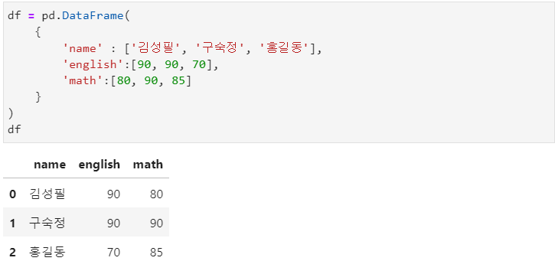
4장 데이터프레임의 세계로!
데이터프레임 만들기 – 시험 성적 데이터를 만들어 보자
Do it – 데이터를 입력해 데이터프레임 만들기
데이터프레임에서 각 행의 인덱스

Slide 12
4장 데이터프레임의 세계로!
데이터프레임 만들기 – 시험 성적 데이터를 만들어 보자
Do it – 데이터를 입력해 데이터프레임 만들기
딕셔너리 형
데이터프레임에서 각 행의 인덱스

Slide 13
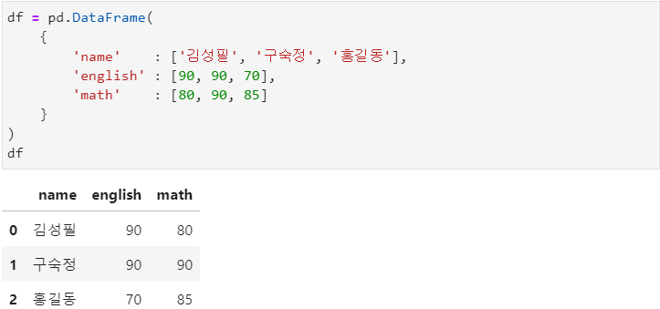
4장 데이터프레임의 세계로!
데이터프레임 만들기 – 시험 성적 데이터를 만들어 보자
Do it – 데이터를 입력해 데이터프레임 만들기
딕셔너리 형
딕셔너리 형 데이터의 키
데이터프레임에서 각 행의 인덱스

Slide 14
4장 데이터프레임의 세계로!
데이터프레임 만들기 – 시험 성적 데이터를 만들어 보자
Do it – 데이터를 입력해 데이터프레임 만들기
딕셔너리 형
딕셔너리 형 데이터의 키
데이터프레임의 컬럼 이름(속성)
데이터프레임에서 각 행의 인덱스

Slide 15
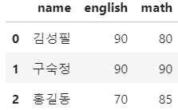
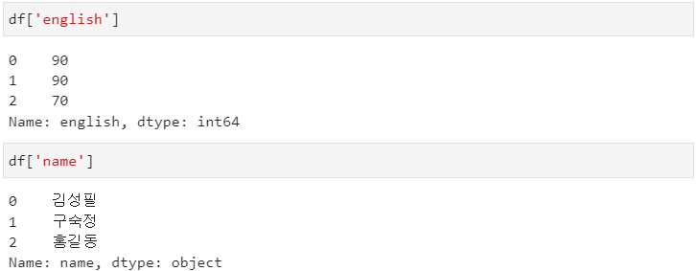
4장 데이터프레임의 세계로!
데이터프레임 만들기 – 시험 성적 데이터를 만들어 보자
Do it – 데이터프레임으로 분석하기
특정 변수(특정 열, 속성)의 값 추출

Slide 16
4장 데이터프레임의 세계로!
데이터프레임 만들기 – 시험 성적 데이터를 만들어 보자
Do it – 데이터프레임으로 분석하기
변수의 값으로 합계 구하기 = 속성 (값) 합계
변수 값의 평균 = 속성(값) 평균
/4

Slide 17
4장 데이터프레임의 세계로!
외부 데이터 이용하기 – 축적된 시험 성적 데이터 불러오자!
Do it – 엑셀 파일 불러오기
단계 1. 깃 허브에서 실습에 사용할 excel_exam.xlsx 파일을 다운로드 후 해당 파일 오픈
이 데이터 (셋)에는 20명 학생 각각에 대한 성적이 기록되어 있음
단계 2. 데이터(셋) 분석
각 row는 5개의 속성을 가지고 있음.
id, nclass, math, English, science
단계 3. 이 excel 파일을 워킹 디렉토리로 복사
id | nclass | math | english | science
1 | 1 | 50 | 98 | 50
2 | 1 | 60 | 97 | 60
3 | 1 | 45 | 86 | 78
4 | 1 | 30 | 98 | 58
5 | 2 | 25 | 80 | 65
6 | 2 | 50 | 89 | 98
7 | 2 | 80 | 90 | 45
8 | 2 | 90 | 78 | 25
9 | 3 | 20 | 98 | 15
10 | 3 | 50 | 98 | 45
11 | 3 | 65 | 65 | 65
12 | 3 | 45 | 85 | 32
13 | 4 | 46 | 98 | 65
14 | 4 | 48 | 87 | 12
15 | 4 | 75 | 56 | 78
16 | 4 | 58 | 98 | 65
17 | 5 | 65 | 68 | 98
18 | 5 | 80 | 78 | 90
19 | 5 | 89 | 68 | 87
20 | 5 | 78 | 83 | 58

Slide 18
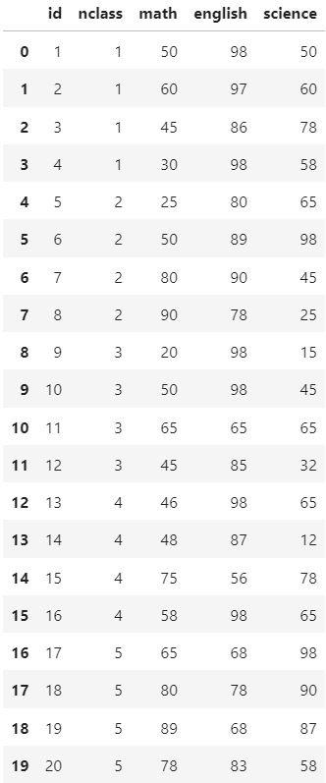


4장 데이터프레임의 세계로!
외부 데이터 이용하기 – 축적된 시험 성적 데이터 불러오자!
Do it – 엑셀 파일 불러오기
단계 4. 엑셀 파일 불러 오기
단계 5. 분석하기
영어 점수와 수학 점수 평균
영어 점수 평균

Slide 19
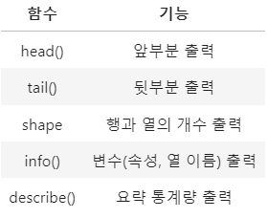
5장 데이터 분석 기초 – 데이터 파악하기, 다루기 쉽게 수정하기
데이터 파악하기
데이터가 주어졌을 때 가장 먼저 하는 일은 데이터의 전반적인 구조를 파악한 것임
어떤 변수(속성)이 있는지, 몇 행으로 구성되어 있는지를 살펴보면서 (전체) 데이터 (셋)의 구조와 특성을 이해 해야함
이 과정에서 분석 방향을 정하게 됨
데이터를 파악할 때 사용하는 명령어

Slide 20
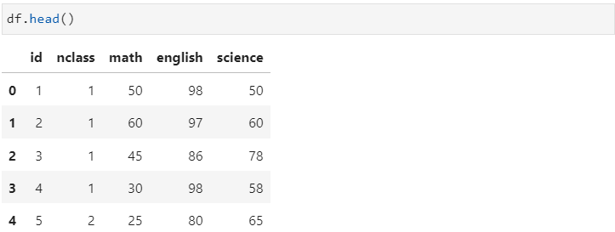

5장 데이터 분석 기초 – 데이터 파악하기, 다루기 쉽게 수정하기
데이터 파악하기
Do it – exam 데이터 파악하기

Slide 21
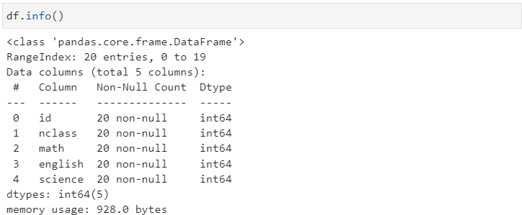
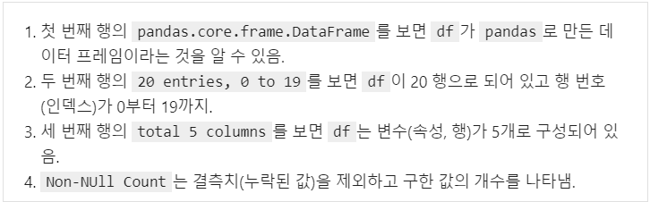
5장 데이터 분석 기초 – 데이터 파악하기, 다루기 쉽게 수정하기
데이터 파악하기
Do it – exam 데이터 파악하기

Slide 22
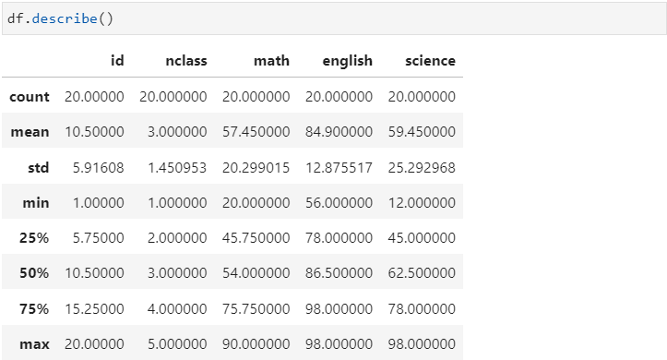
5장 데이터 분석 기초 – 데이터 파악하기, 다루기 쉽게 수정하기
데이터 파악하기
Do it – exam 데이터 파악하기

Slide 23
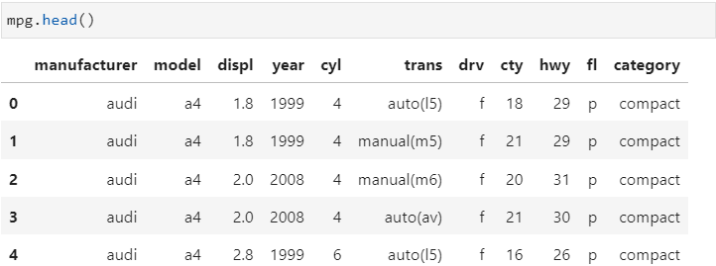
5장 데이터 분석 기초 – 데이터 파악하기, 다루기 쉽게 수정하기
데이터 파악하기
이번에는 실제 데이터를 불러와 데이터의 특징을 파악해 보겠음. 먼저 mpg 데이터를 불러오겠음. mpg(mile per gallon)는 미국 환경 보호국에서 공개한 데이터로 1999~2008년 동안 미국에 출시된 자동차 234종의 정보를 담고 있음.
단계 1. head( ), tail( )를 이용하여 데이터의 구조 및 특성(속성) 파악

Slide 24

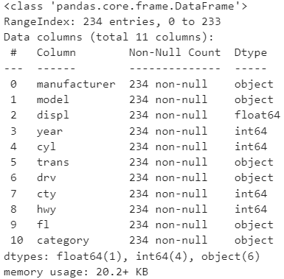
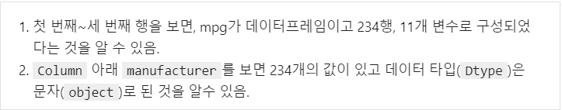
5장 데이터 분석 기초 – 데이터 파악하기, 다루기 쉽게 수정하기
데이터 파악하기
단계 2. shape (속성)를 이용해 데이터프레임이 모양(몇 행 몇 열)을 파악
단계 3. info( )를 이용해서 변수(속성)의 특정 파악
disp : 배기량(displacement), cly : 실린더 개수
trans: 변속기 종류, drv : 구동방식(drive wheel)
cty : 도심 연비, hwp : 고속도로 연비
fl : 연료(fuel) 종류, category : 자동차 종류

Slide 25
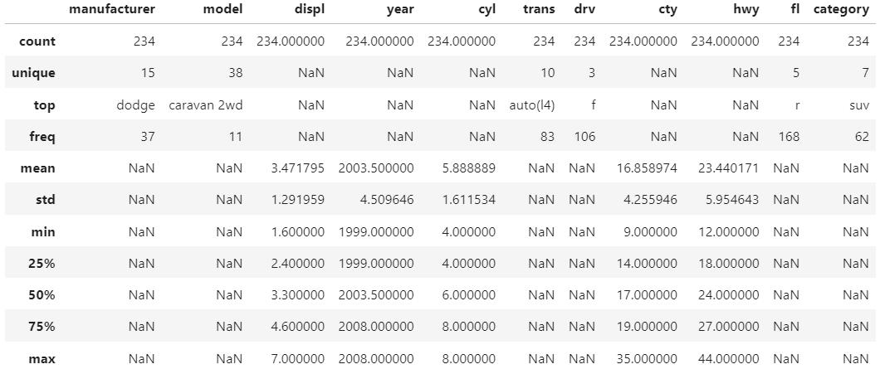
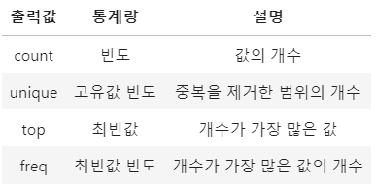
5장 데이터 분석 기초 – 데이터 파악하기, 다루기 쉽게 수정하기
데이터 파악하기
단계 4. describe( )를 이용해 요약 통계량을 파악
describe( ) 함수에 include=‘all’을 전달하면 값이 문자인 변수(속성)에 대한 통계량도 함께 출력됨

Slide 26
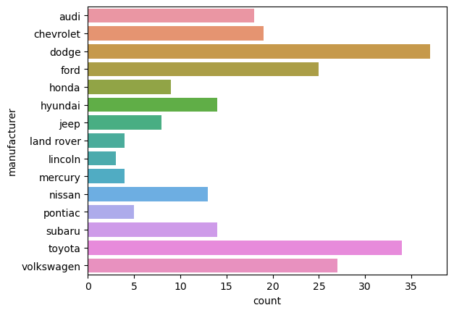
5장 데이터 분석 기초 – 데이터 파악하기, 다루기 쉽게 수정하기
데이터 파악하기
단계 5. 그래프로 시각화 하여 데이터 파악
제조사(manufacturer) 별로 데이터 개수 출력
37

Slide 27
5장 데이터 분석 기초 – 데이터 파악하기, 다루기 쉽게 수정하기
변수(속성) 이름 바꾸기
disp : 배기량(displacement), cly : 실린더 개수
trans: 변속기 종류, drv : 구동방식(drive wheel)
cty : 도심 연비, hwp : 고속도로 연비
fl : 연료(fuel) 종류, category : 자동차 종류

Slide 28
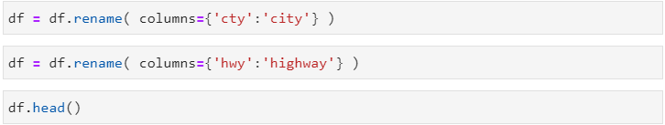
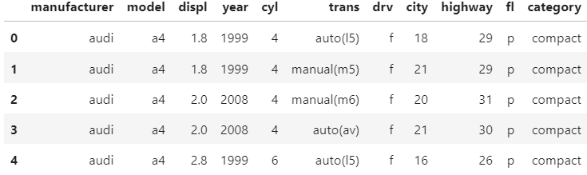
5장 데이터 분석 기초 – 데이터 파악하기, 다루기 쉽게 수정하기
변수(속성) 이름 바꾸기
변수 이름 cty와 hwp를 각각 city와 highwary로 변경

Slide 29
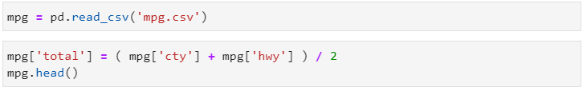
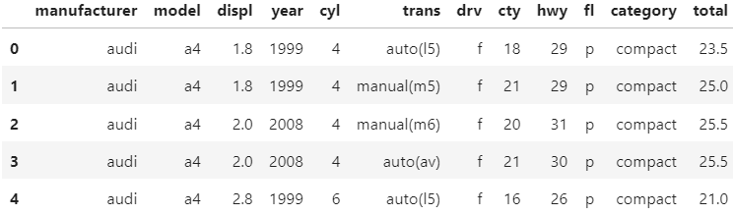
5장 데이터 분석 기초 – 데이터 파악하기, 다루기 쉽게 수정하기
파생 변수(파생 속성) 만들기
복합 연비 변수(속성) 만들기
복합 연비 : (도심 연비 + 고속도로 연비) / 2
total ← ( cty + hwy ) / 2

Slide 30
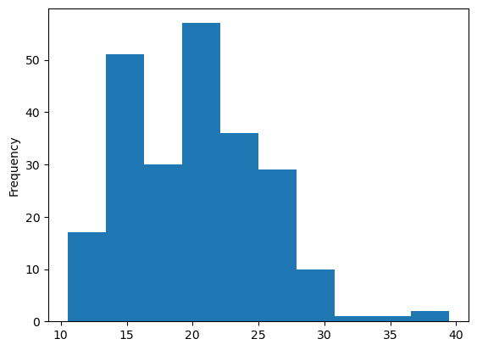
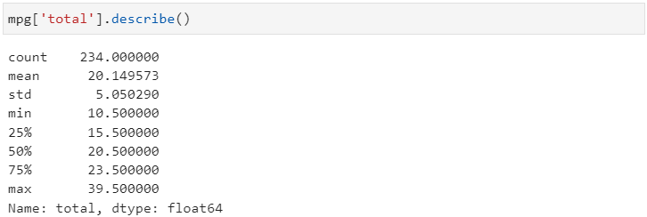
5장 데이터 분석 기초 – 데이터 파악하기, 다루기 쉽게 수정하기
파생 변수(파생 속성) 만들기
조건문을 활용해 파생 변수 만들기
파생 변수를 만들기 위해 변수를 조합하는 방법 외에도 함수를 이용해서 파생 변수를 만들 수 있음
전체 자동차 중에서 ‘고연비 합격 판정＇을 받은 자동차가 몇 대나 되는지 알아보는 상황을 가정
단계 1. 기준값 정하기
복합 연비(total)의 평균(mean)과 중앙값(50%)을 확인

Slide 31
5장 데이터 분석 기초 – 데이터 파악하기, 다루기 쉽게 수정하기
파생 변수(파생 속성) 만들기
조건문을 활용해 파생 변수 만들기
단계 1. 기준값 정하기
복합 연비(total)의 평균(mean)과 중앙값(50%)을 확인
복합 연비(total)의 평균과 중앙값이 약 20
복합 연비가 20~22.5 사이인 모델이 가장 많음
복합 연비가 대부분 25이하이고 25을 넘기는 모델은 많지 않음
따라서 연비가 20이 넘는 자동차에 “고연비 합격 판정”을 내리면 어떨까?

Slide 32
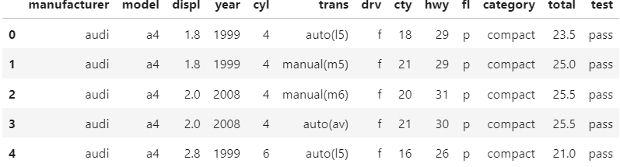
5장 데이터 분석 기초 – 데이터 파악하기, 다루기 쉽게 수정하기
파생 변수(파생 속성) 만들기
조건문을 활용해 파생 변수 만들기
단계 2. “고연비 합격 판정”을 기록할 변수 만들기
파생변수(속성)
조건이 거짓일 때 할당 될 값
조건
조건이 참일 때 할당 될 값

Slide 33
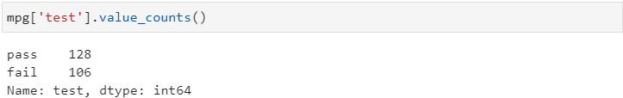
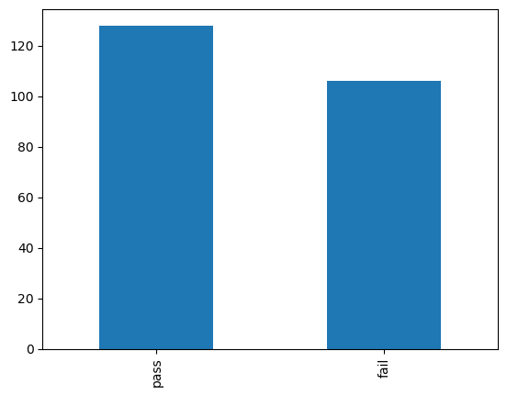

5장 데이터 분석 기초 – 데이터 파악하기, 다루기 쉽게 수정하기
파생 변수(파생 속성) 만들기
조건문을 활용해 파생 변수 만들기
단계 3. 빈도표로 합격 판정 자동차 수 살펴보기
빈도표(frequency table)은 변수의 값이 종류별로 몇 개씩 있는지 해당 값의 개수를 나타내는 표
df.value_counts( )를 이용해 빈도표를 만들 수 있음
단계 4. 막대 그래프로 빈도 표현하기

Slide 34
5장 데이터 분석 기초 – 데이터 파악하기, 다루기 쉽게 수정하기
파생 변수(파생 속성) 만들기
조건문을 활용해 파생 변수 만들기
단계 5. 중첩 조건문 활용하기
파생변수(속성)
조건이 거짓일 때 할당 될 값
조건
조건이 참일 때 할당 될 값
파생변수(속성)
조건이 거짓일 때 할당 될 값
조건
조건이 참일 때 할당 될 값
조건이 거짓일 때 할당 될 값
조건
조건이 참일 때 할당 될 값

Slide 35

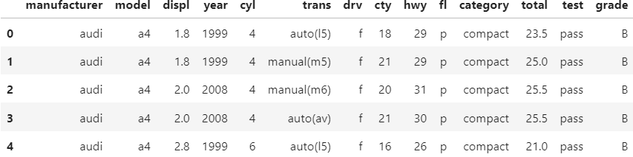
5장 데이터 분석 기초 – 데이터 파악하기, 다루기 쉽게 수정하기
파생 변수(파생 속성) 만들기
조건문을 활용해 파생 변수 만들기
단계 5. 중첩 조건문 활용하기

Slide 36
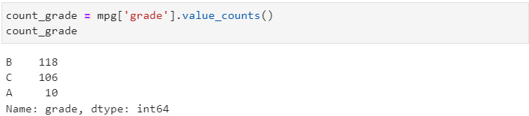
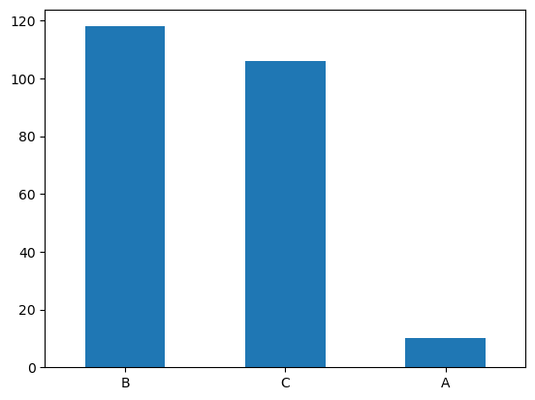

5장 데이터 분석 기초 – 데이터 파악하기, 다루기 쉽게 수정하기
파생 변수(파생 속성) 만들기
조건문을 활용해 파생 변수 만들기
단계 6. 빈도표와 막대 그래프로 연비 등급 살펴보기

Slide 37
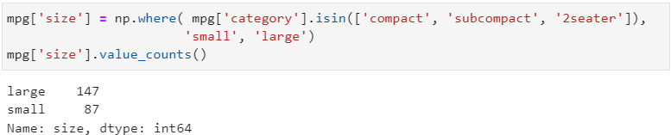
5장 데이터 분석 기초 – 데이터 파악하기, 다루기 쉽게 수정하기
파생 변수(파생 속성) 만들기
조건문을 활용해 파생 변수 만들기
어떤 변수의 값이 목록의 한 요소와 같을 때 특정 값을 부여하여 파생 변수 만들기
예, 변수 category의 값이 compact, subcompact 또는 2seater이면 파생 변수의 값에 ‘small’을 부여하고 그렇지 않은 경우 ‘large’를 부여
조건

Slide 38
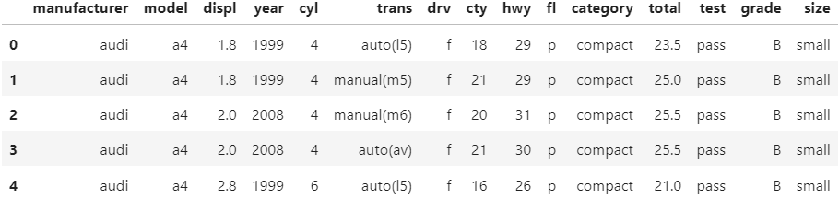
5장 데이터 분석 기초 – 데이터 파악하기, 다루기 쉽게 수정하기
파생 변수(파생 속성) 만들기
조건문을 활용해 파생 변수 만들기
어떤 변수의 값이 목록의 한 요소와 같을 때 특정 값을 부여하여 파생 변수 만들기
예, 변수 category의 값이 compact, subcompact 또는 2seater이면 파생 변수의 값에 ‘small’을 부여하고 그렇지 않은 경우 ‘large’를 부여

Slide 39
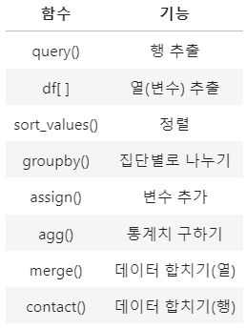
6장 자유자재로 데이터 가공하기 – 데이터 전처리
데이터 전처리 – 원하는 형태로 데이터 가공하기
주어진 데이터를 그대로 사용하기 보다는 원하는 형태로 변형해 분석할 때가 많음
분석에 적합하게 데이터를 가공하는 작업을 데이터 전처리(data preprecessing)이라고 함.
판다스(pandas)는 데이터 전처리 작업에 가장 많이 사용되는 패키지

Slide 40
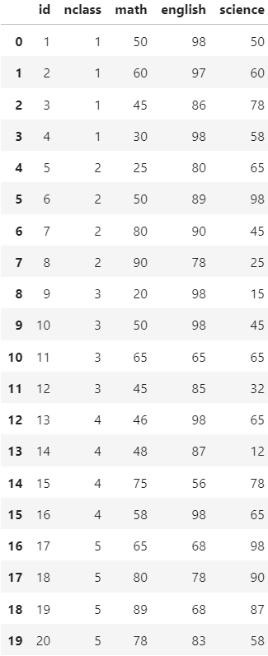

6장 자유자재로 데이터 가공하기 – 조건에 맞는 데이터만 추출하기
조건에 맞는 데이터만 추출하기
데이터를 분석할 때 전체 데이터를 사용하기도 하지만 관심 있는 일부만 추출해 분석하기도 함
padas의 df.query( )를 이용하며 원하는 데이터만 추출할 수 있음
Do it – 조건에 맞는 데이터만 추출하기

Slide 41
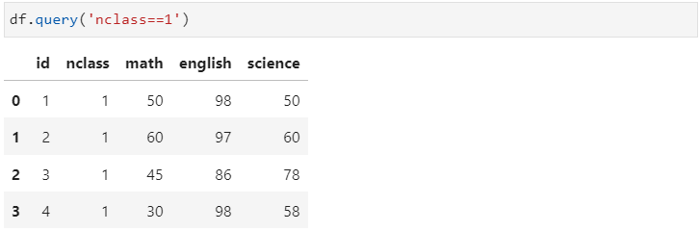
6장 자유자재로 데이터 가공하기 – 조건에 맞는 데이터만 추출하기
조건에 맞는 데이터만 추출하기
Do it – 조건에 맞는 데이터만 추출하기
‘nclass’ 열의 데이터를 살펴보면 5개 반의 학생들로 구성되어 있다는 것을 알수 있음
pandas의 query( )를 이용해서 1반 학생들 데이터만 추출

Slide 42
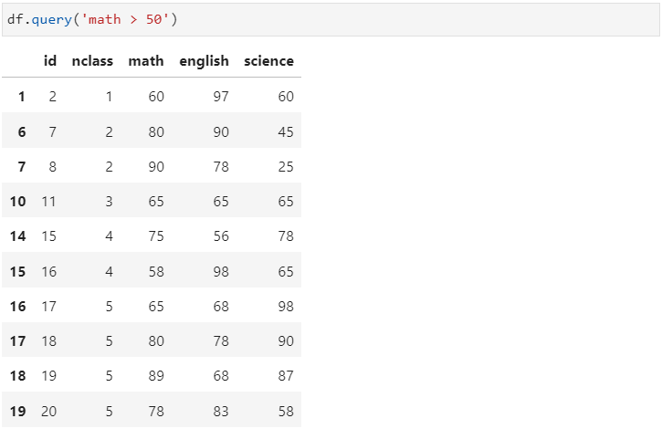
6장 자유자재로 데이터 가공하기 – 조건에 맞는 데이터만 추출하기
조건에 맞는 데이터만 추출하기
Do it – 초과, 미만, 이상, 이하 조건 걸기

Slide 43
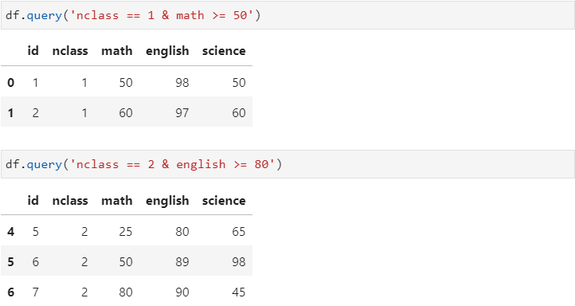
6장 자유자재로 데이터 가공하기 – 조건에 맞는 데이터만 추출하기
조건에 맞는 데이터만 추출하기
Do it – 여러 조건을 충족하는 행(샘플) 추출
AND 조건

Slide 44
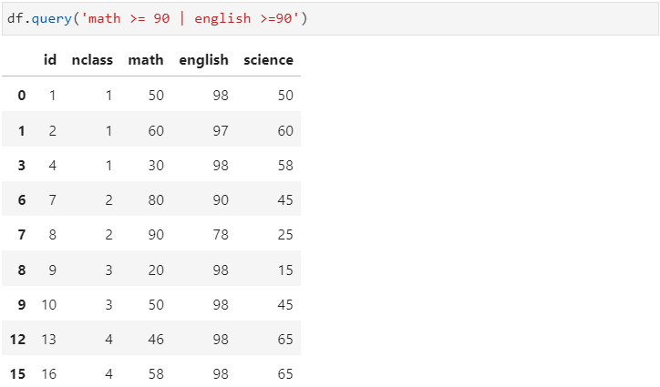
6장 자유자재로 데이터 가공하기 – 조건에 맞는 데이터만 추출하기
조건에 맞는 데이터만 추출하기
Do it – 여러 조건 중 하나 이상 충족하는 행(샘플) 추출
OR 조건

Slide 45
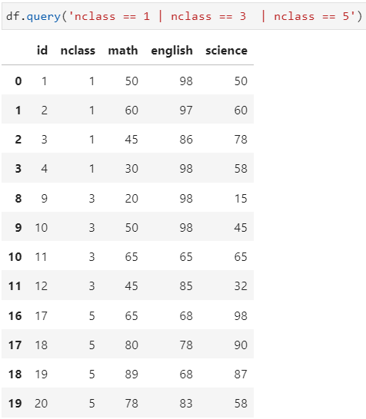
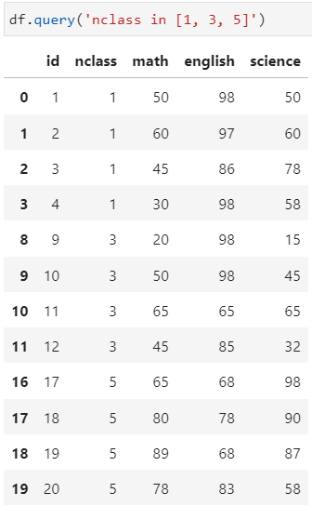
6장 자유자재로 데이터 가공하기 – 조건에 맞는 데이터만 추출하기
조건에 맞는 데이터만 추출하기
Do it – 변수의 값이 목록에 포함되었는지 따지는 조건
OR 조건

Slide 46
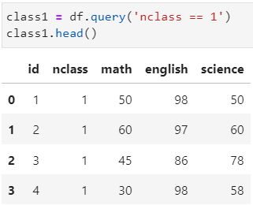
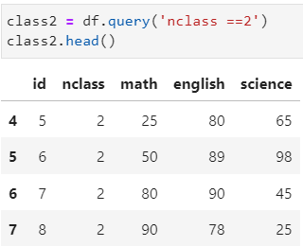
6장 자유자재로 데이터 가공하기 – 조건에 맞는 데이터만 추출하기
조건에 맞는 데이터만 추출하기
Do it – 추출한 행으로 데이터프레임 만들기

Slide 47
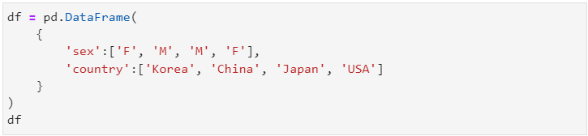
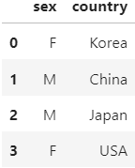
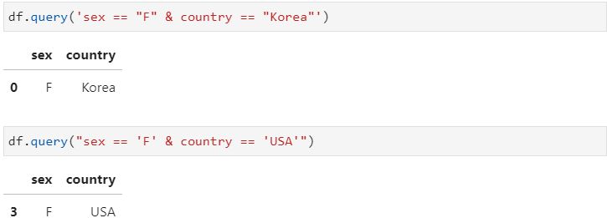
6장 자유자재로 데이터 가공하기 – 조건에 맞는 데이터만 추출하기
조건에 맞는 데이터만 추출하기
Do it – 문자를 값으로 갖고 있는 변수에 조건 부여하여 데이터(프레임) 추출

Slide 48
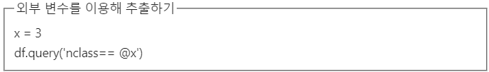
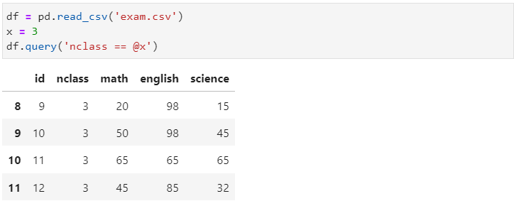
6장 자유자재로 데이터 가공하기 – 조건에 맞는 데이터만 추출하기
조건에 맞는 데이터만 추출하기
Do it – 문자를 값으로 갖고 있는 변수에 조건 부여하여 데이터(프레임) 추출

Slide 49
6장 자유자재로 데이터 가공하기 – 조건에 맞는 데이터만 추출하기
혼자서 해보기
Q1 – 자동차 배기량에 따라 고속도로 연비가 다른지 알아보려고 합니다. displ(배기량)이 4 이하인 자동차와 5 이상인 자동차 중 어떤 자동차의 hwy(고속도로 연비) 평균이 더 높은지 알아보세요.
힌트
특정 조건에 해당하는 데이터를 추출해 평균을 구함
query( )를 이용해 displ가 특정 값을 지닌 행(샘플)을 추출해 새로운 변수에 할당한 다음 평균을 구해보세요.

Slide 50
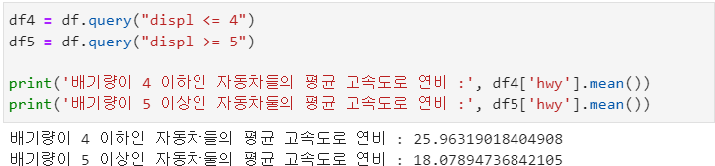
6장 자유자재로 데이터 가공하기 – 조건에 맞는 데이터만 추출하기
혼자서 해보기
Q1 – 자동차 배기량에 따라 고속도로 연비가 다른지 알아보려고 합니다. displ(배기량)이 4 이하인 자동차와 5 이상인 자동차 중 어떤 자동차의 hwy(고속도로 연비) 평균이 더 높은지 알아보세요.
힌트
특정 조건에 해당하는 데이터를 추출해 평균을 구함
Query( )를 이용해 disp가 특정 값을 지닌 행(샘플)을 추출해 새로운 변수에 할당한 다음 평균을 구해보세요.

Slide 51
6장 자유자재로 데이터 가공하기 – 조건에 맞는 데이터만 추출하기
혼자서 해보기
Q2 – 자동차 제조사에 따라 도심 연비가 어떻게 다른지 알아보려고 합니다. ‘audi’와 ‘toyota’ 중 어느 제조사(manufacturer)의 도심 연비(cty) 평균이 더 높은지 알아보세요.
힌트
앞 문제와 동일한 절차로 풀어가면 됨.
단, 변수의 값이 숫자가 아니고 문자라는 점에 주의

Slide 52
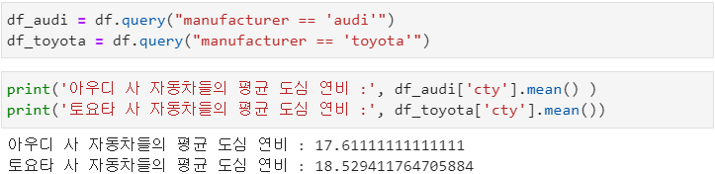
6장 자유자재로 데이터 가공하기 – 조건에 맞는 데이터만 추출하기
혼자서 해보기
Q2 – 자동차 제조사에 따라 도심 연비가 어떻게 다른지 알아보려고 합니다. ‘audi’와 ‘Toyota’ 중 어느 제조사(manufacturer)의 도심 연비(cty) 평균이 더 높은지 알아보세요.
힌튼
앞 문제와 동일한 절차로 풀어가면 됨.
단, 변수의 값이 숫자가 아니고 문자라는 점에 주의

Slide 53
6장 자유자재로 데이터 가공하기 – 조건에 맞는 데이터만 추출하기
혼자서 해보기
Q3 – ‘Chevrolet’, ‘ford’, ‘honda’ 자동차의 고속도로 연비 평균을 알아보려고 합니다. 세 회사의 데이터를 추출한 다음 hwy 전체 평균을 구해 보세요.
힌트
‘여러 조건 중 하나 이상 충족＇하면 데이터를 추출하다록 query( ) 함수를 구성해 보세요.
이렇게 추출한 데이터로 평균을 구하면 됨

Slide 54

6장 자유자재로 데이터 가공하기 – 조건에 맞는 데이터만 추출하기
혼자서 해보기
Q3 – ‘Chevrolet’, ‘ford’, ‘honda’ 자동차의 고속도로 연비 평균을 알아보려고 합니다. 세 회사의 데이터를 추출한 다음 hwy 전체 평균을 구해 보세요.
힌트
‘여러 조건 중 하나 이상 충족＇하면 데이터를 추출하다록 query( ) 함수를 구성해 보세요.
이렇게 추출한 데이터로 평균을 구하면 됨

Slide 55
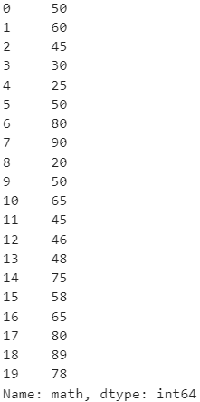
6장 자유자재로 데이터 가공하기 – 필요한 변수만 추출하기
필요한 변수만 추출하기
Do it – 변수 추출하기
변수 1개만 추출하면 출력 결과가 시리즈(series) 자료 구조로 바뀜
데이터프레임 자료 구조를 유지하려면 df[ [‘math’] ]과 같이 변수명을 [ ]로 한 번 더 감싸야함

Slide 56


6장 자유자재로 데이터 가공하기 – 필요한 변수만 추출하기
필요한 변수만 추출하기
Do it – 변수 추출하기
여러 변수 추출하기

Slide 57

6장 자유자재로 데이터 가공하기 – 필요한 변수만 추출하기
필요한 변수만 추출하기
Do it – 변수 제거하기

Slide 58

6장 자유자재로 데이터 가공하기 – 필요한 변수만 추출하기
필요한 변수만 추출하기
Do it – 변수 제거하기

Slide 59


6장 자유자재로 데이터 가공하기 – 필요한 변수만 추출하기
필요한 변수만 추출하기
Do it – query( ) 함수와 [ ] 조합하기

Slide 60

6장 자유자재로 데이터 가공하기 – 필요한 변수만 추출하기
필요한 변수만 추출하기
Do it – query( ) 함수와 [ ] 조합하기

Slide 61


6장 자유자재로 데이터 가공하기 – 필요한 변수만 추출하기
필요한 변수만 추출하기
Do it – query( ) 함수와 [ ] 조합하기
일부만 출력하기

Slide 62


6장 자유자재로 데이터 가공하기 – 필요한 변수만 추출하기
필요한 변수만 추출하기
Do it – 가독성을 높이기 위해 코드 줄 바꾸기

Slide 63
6장 자유자재로 데이터 가공하기 – 필요한 변수만 추출하기
혼자 해보기
Q1 – mpg 데이터는 11개 변수(속성)로 구성됩니다. 이 중 일부만 추출해 분석에 활용하려고 합니다. mpg 데이터에서 category(자동차의 종류), cty(도심 연비) 변수를 추출해 새로운 데이터를 만드세요. 새로 만든 데이터의 일부를 출력해 두 변수로만 구성되었는지를 확인하세요.
힌트
[ ]를 이용해 변수를 추출한 다음 새로운 데이터(프레임)을 만들어보세요.

Slide 64


6장 자유자재로 데이터 가공하기 – 필요한 변수만 추출하기
혼자 해보기
Q1 – mpg 데이터는 11개 변수로 구성됩니다. 이 중 일부만 추출해 분석에 활용하려고 합니다. Mpg 데이터에서 category(자동차의 종류), cty(도심 연비) 변수를 추출해 새로운 데이터를 만드세요. 새로 만든 데이터의 일부를 출력해 두 변수로만 구성되었는지를 확인하세요.
힌트
[ ]를 이용해 변수를 추출한 다음 새로운 데이터(프레임)을 만들어보세요.

Slide 65
6장 자유자재로 데이터 가공하기 – 필요한 변수만 추출하기
혼자 해보기
Q2 – 자동차 종류(category)에 따라 도심 연비(cty)가 어떻게 다른지 알아보려고 합니다. 앞에서 추출한 데이터를 이용해 category(자동차 종류)가 ‘suv’인 자동차와 ‘compact’인 자동차 중 어떤 자동차의 cty(도심 연비) 평균이 더 높은지 알아보세요
힌트
Query( )와 [ ]로 조건에 해당하는 데이터를 추출한 다음 평균을 구하면 됨

Slide 66

6장 자유자재로 데이터 가공하기 – 필요한 변수만 추출하기
혼자 해보기
Q2 – 자동차 종류(category)에 따라 도심 연비(cty)가 어떻게 다른지 알아보려고 합니다. 앞에서 추출한 데이터를 이용해 category(자동차 종류)가 ‘suv’인 자동차와 ‘compact’인 자동차 중 어떤 자동차의 cty(도심 연비) 평균이 더 높은지 알아보세요
힌트
Query( )와 [ ]로 조건에 해당하는 데이터를 추출한 다음 평균을 구하면 됨

Slide 67


6장 자유자재로 데이터 가공하기 – 필요한 변수만 추출하기
혼자 해보기
Q2 – 자동차 종류(category)에 따라 도심 연비(cty)가 어떻게 다른지 알아보려고 합니다. 앞에서 추출한 데이터를 이용해 category(자동차 종류)가 ‘suv’인 자동차와 ‘compact’인 자동차 중 어떤 자동차의 cty(도심 연비) 평균이 더 높은지 알아보세요
힌트
Query( )와 [ ]로 조건에 해당하는 데이터를 추출한 다음 평균을 구하면 됨

Slide 68


6장 자유자재로 데이터 가공하기 – 순서대로 정렬하기
순서대로 정렬하기
Do it – 오름차순으로 정렬하기
sort_values( )에서 정렬 방식을 지정하지 않을 경우 기본값은 ‘오름차순‘

Slide 69

6장 자유자재로 데이터 가공하기 – 순서대로 정렬하기
순서대로 정렬하기
Do it – 내림차순으로 정렬하기

Slide 70

6장 자유자재로 데이터 가공하기 – 순서대로 정렬하기
순서대로 정렬하기
Do it – 여러 정렬 기준 적용하기
아래 코드의 경우, 먼저 반(nclass)을 기준으로 오름차순으로 정렬한 후 각 반에 내에서 수학 점수(math)를 기준으로 오름차순 정렬
sort_values( )에서 정렬 방식을 지정하지 않을 경우 기본값은 ‘오름차순‘
1
2
1
2
2
2
2
2

Slide 71

6장 자유자재로 데이터 가공하기 – 순서대로 정렬하기
순서대로 정렬하기
Do it – 여러 정렬 기준 적용하기
아래 코드의 경우, 먼저 반(nclass)을 기준으로 오름차순으로 정렬한 후 각 반에 내에서 수학 점수(math)를 기준으로 내림차순(오름차순=False) 정렬
nclass에 대해서는 ‘오름차순‘
math에 대해서는 ‘내림차순‘
1
2
1
2
2
2
2
2

Slide 72
6장 자유자재로 데이터 가공하기 – 순서대로 정렬하기
혼자서 해보기
Q1 – ‘audi’에서 생산한 자동차 중에 어떤 자동차 모델의 hwy(고속도로 연비)가 높은지 알아보려고 합니다. ‘audi’에서 생산한 자동차 중 hwy가 1~5위에 해당하는 자동차의 데이터를 출력하세요.
힌트
query( )를 이용해 ‘audi’에서 생산한 자동차만 추출하고, sort_values( )로 hwy를 내림차순 정렬하면 됩니다.
head( )를 이용하면 이 중 특정 순위에 해당하는 자동차만 출력할 수 있습니다.

Slide 73

6장 자유자재로 데이터 가공하기 – 순서대로 정렬하기
혼자서 해보기
Q1 – ‘audi’에서 생산한 자동차 중에 어떤 자동차 모델의 hwy(고속도로 연비)가 높은지 알아보려고 합니다. ‘audi’에서 생산한 자동차 중 hwy가 1~5위에 해당하는 자동차의 데이터를 출력하세요.
힌트
query( )를 이용해 ‘audi’에서 생산한 자동차만 추출하고, sort_values( )로 hwy를 내림차순 정렬하면 됩니다.
head( )를 이용하면 이 중 특정 순위에 해당하는 자동차만 출력할 수 있습니다.

Slide 74

6장 자유자재로 데이터 가공하기 – 순서대로 정렬하기
혼자서 해보기
Q2 – ‘audi’에서 생산한 자동차의 hwy(고속도로 연비)와 cty(도심 연비)를 알아보려고 합니다. ‘audi’에서 생산한 자동차 중 hwy를 기준으로 먼저 내림차순 정렬하고 다음으로 cty 기준으로 내림차순 정렬한 데이터를 출력하시오.

Slide 75


6장 자유자재로 데이터 가공하기 – 파생변수 추가하기
파생변수 추가하기
데이터에 들어 있는 변수만 이용해 분석할 수도 있지만 변수를 조합하거나 함수를 이용해 새 변수를 만들어 분석할 수도 있음
df.assign()을 이용하면 데이터에 파생변수를 만들어 추가할 수 있음
Do it! – 파생변수 추가하기

Slide 76

6장 자유자재로 데이터 가공하기 – 파생변수 추가하기
파생변수 추가하기
Do it! – 파생변수 추가하기

Slide 77


6장 자유자재로 데이터 가공하기 – 파생변수 추가하기
파생변수 추가하기
Do it! – 여러 파생변수 한 번에 추가하기

Slide 78


6장 자유자재로 데이터 가공하기 – 파생변수 추가하기
파생변수 추가하기
Do it! – df.assign( )에 np.where( ) 적용
df.assign( )에 numpy 패키지의 where( )를 적용하면
조건에 따라 다른 값을 부여한 변수를 추가할 수 있음

Slide 79

6장 자유자재로 데이터 가공하기 – 파생변수 추가하기
파생변수 추가하기
Do it! – 추가한 (파생) 변수를 pandas 함수에서 바로 활용하기
변수를 추가하고 나면 이어지는 pandas 함수에서 바로 사용이 가능
아래 코드를 보면 assign( )으로 추가한 total 변수를 sort_values( )에서 정렬 기준으로 사용

Slide 80
6장 자유자재로 데이터 가공하기 – 파생변수 추가하기
혼자 해보기
mpg 데이터를 이용해 분석 문제를 해결해 보세요.
mpg 데이터는 연비를 나타내는 변수가 hwy, cty 두 종류로 분리되어 있습니다. 두 변수를 각각 따로 활용하지 않고 합산 연비 변수를 만들어 분석하려고 합니다.
Q1 - `mpg` 데이터프레임 복사본을 만들고, `cty`와 `hwy`를 더한 ‘합산_연비' 변수를 추가하세요.
힌트
`df.assing()` 함수를 적용한 결과를 `=`를 이용해 데이터 프레임에 할당하는 행태로 코드를 작성해야 합니다.
Q2 - 앞에서 만든 ‘합산_연비' 변수를 2로 나눠 '복합_연비' 변수를 추가하세요
Q3 - `복합_연비` 변수가 가장 높은 자동차 3종의 데이터를 출력하세요.
힌트
`sort_values()`와 `head()`를 조합하면 됩니다.
Q4 - Q1~3번을 한 줄의 명령으로 완성해보세요. 데이터프레임은 원본을 사용하세요.

Slide 81
6장 자유자재로 데이터 가공하기 – 파생변수 추가하기
혼자 해보기
Q1 - `mpg` 데이터프레임의 `category`는 자동차의 종류에 따라 `suv`, `compact` 등 일곱 종류로 분류한 변수입니다. 어떤 자동차의 도시(도심) 연비가 높은지 비교해 보려고 합니다. `category`별 `cty` 평균을 구해보세요.
Q2 - 앞 문제의 출력 결과는 `category` 값 알파벳순으로 정렬되어 있습니다. 어떤 차종의 도심 연비가 높은지 쉽게 알아볼 수 있도록 `cty` 평균이 높은 순으로 정렬해서 출력하십시요.

Slide 82


9장 데이터 분석 프로젝트 – ‘한국복지패널 데이터‘ 분석 준비하기
한국복지패널 데이터
한국보건사회연구원에서 우리나라 가구의 경제활동을 연구해 복지 정책에 반영할 목적으로 발간하는 조사 자료
전국에서 7,000여 가구를 선정해 2006년부터 매년 추적 조사한 자료로, 경제활동, 생활실태, 복지욕구 등 천여 개 변수로 구성되어 있음
Do it! – 데이터분석 준비하기
깃허브(https://bit.ly/doit_python)에서 Koweps_hpwc14_2019_beta2.sav 파일을 다운로드
6,331가구, 14418명의 정보를 담고 있음
패키지 설치 및 로드하기
위에서 다운로드 받은 sav 파일은 통계 분석 소스프웨어인 SPSS 전용 파일
Pyreadstat 패키지를 설치하면 pandas 패키지의 함수를 이용하여 SPSS, SAS, STATA 등
다양한 통계 분석 소프트웨어 데이터를 파일로 불러 올 수 있음
패키지 설치 : pip install pyreadstat
데이터 로드하기

Slide 83
9장 데이터 분석 프로젝트 – ‘한국복지패널 데이터‘ 분석 준비하기
한국복지패널 데이터
Do it! – 데이터분석 준비하기
패키지 설치 및 로드하기
데이터 로드하기
변수명 바꾸기 : (깃허브에 있는) Koweps_Cookbook_2019.xlsx 파일 참고

Slide 84
9장 데이터 분석 프로젝트 – ‘한국복지패널 데이터‘ 분석 준비하기
스스로 해보기 1 – 성별에 따른 월급 차이(성별에 따라 월급이 다를까?)
여성들이 예전에 비해 활발하게 사회 진출을 하고 있지만 직장에서 받는 대우에는 여전히 차별이 있습니다. (강사, 전 생각이 조금 다릅니다) 테이터를 분석해 성별에 따른 월급 차이가 있는지 알아보겠습니다. 먼저 성별과 월급 두 변수를 검토하고 전처리한 다음 변수 간의 관계를 분석하십시요.

Slide 85
9장 데이터 분석 프로젝트 – ‘한국복지패널 데이터‘ 분석 준비하기
스스로 해보기 2 – 나이와 월급의 관계(몇 살 때 월급을 가장 많이 받을까?)

Slide 86
9장 데이터 분석 프로젝트 – ‘한국복지패널 데이터‘ 분석 준비하기
스스로 해보기 3 – 연렬대에 따른 월급 차이(어떤 연령대의 월급이 가장 많을까?)

Slide 87
9장 데이터 분석 프로젝트 – ‘한국복지패널 데이터‘ 분석 준비하기
스스로 해보기 4 –연렬대 및 성별 월급 차이(성별 월급 차이는 연령대별로 다를까?)

Slide 88
9장 데이터 분석 프로젝트 – ‘한국복지패널 데이터‘ 분석 준비하기
스스로 해보기 5 –직업별 월급 차이(어떤 직업이 월급을 가장 많이 받을까?)

Slide 89
9장 데이터 분석 프로젝트 – ‘한국복지패널 데이터‘ 분석 준비하기
스스로 해보기 6 – 성별 직업 빈도(성별로 어떤 직업이 가장 많을까?)

Slide 90
9장 데이터 분석 프로젝트 – ‘한국복지패널 데이터‘ 분석 준비하기
스스로 해보기 7 – 종교 유무에 따른 이혼율(종교가 있다면 이혼을 덜 할까?)

